Slide 1
Значение имён и фамилий моих одноклассников
МОУ «ООШ» с. Деревянск
Автор- Ракина Марина, 9 класс Руководитель- Халимоненко Г.В.
2021 год

Slide 2
Цель: узнать и рассказать историю наших имён и фамилий.
Задачи: найти информацию об этих фамилиях и именах.
Ход работы: 1)Сбор информации 2)Проведение опроса 3)Оформление работы.
Гипотеза: может быть, у фамилий и имён моих одноклассников очень глубокие и значительные корни.
Проблема: проблема состоит в том ,что фамилии очень старые и найти информацию проблематично.
Актуальность проекта: в 21 веке необходимо знать происхождение своих имён и фамилий.
Объект исследования: мои одноклассники
Предполагаемый результат: каждая фамилия и имя имеют определённую историю.

Slide 3
Знаете ли вы происхождение своих имён и фамилий?
Хотели ли вы узнать больше о своих именах и фамилиях?
Интересовались ли вы ранее их значениями?
+
-
-
-
+
-
-
+
+
+
-
+
+
+
+
-
-
-
+
+
-

Slide 4
Наша фамилия и мы
У каждой фамилии есть свое значение. Поэтому любой человек рано или поздно приходит к мысли, что же означает его фамилия, какое у неё происхождение, какова история, как фамилия влияет на его жизнь, судьбу, характер, взаимоотношения с окружающими?

Slide 5
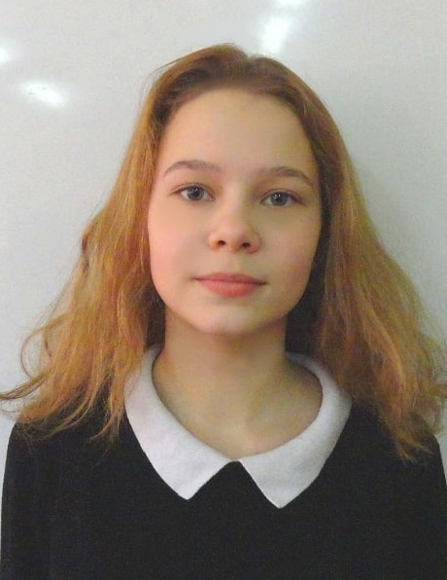
Анна Игнатова
Христианское имя Анна пришло к нам из
древнееврейского языка. В переводе с Ив
рита Ханна означает «милость», «сила», «хра
брость». Тайна имени в том, что оно является
самым популярным в мире. В России также по
льзуется спросом среди молодых родителей.
Обладатель фамилии Игнатов по праву может
гордиться своими предками, сведения о кото
рых содержатся в различных документах ,под
тверждающих след, оставленный ими в истории
России.

Slide 6
Фамилия Игнатова восходит к имени Игнатий ,которое пришло к славянам из Византии. Оно имеет два значения : «огненный» ,а также «неродившийся» . Часто такие имена давали в качестве защиты от злых духов, в надежде на то, что , поняв смыл имени буквально , те не заменят рождение ребёнка и не причинят ему вреда. О точном месте возникновения фамилии в настоящее время говорить сложно, поскольку процесс формирования фамилии был достаточно длительным. Тем не менее, фамилия Игнатова представляет собой замечательный памятник славянской письменности и культуры.

Slide 7
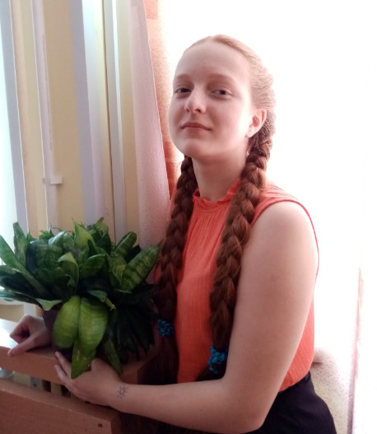
Анастасия Удоратина
Анастасия — имя из русских народных сказок. Оно наделяет нежностью, милосердием, тонкой интуицией. Благозвучное женское имя Анастасия имеет
греческие корни. Языковеды
предполагают ,что это – производ
ное от мужского Анастасий. Значе
ния – «воскрешающая», «бессмерт
ная» «возрожденная».
Анастасии, родившиеся зимой,
имеют спокойный, уравновешен
ный характер. Они обладают уни
кальным складом ума, но присутст
вует неярко выраженное чувство
жадности.

Slide 8
Фамилия Удоратин
Происхождение: Декораторы витрин
Город: Белая Холуница | Кировская область
Первые упоминания: 1883 г.
Популярность фамилии: 45%
Такая фамилия связана с проявлением таких качеств, как борьба, лидерство, умение постоять за себя. Удоратина не поддается влиянию и отличается повышенным стремлением к справедливости и к тому, чтобы все было правильно, красиво, и чтобы жизнь была практически идеальной.

Slide 9
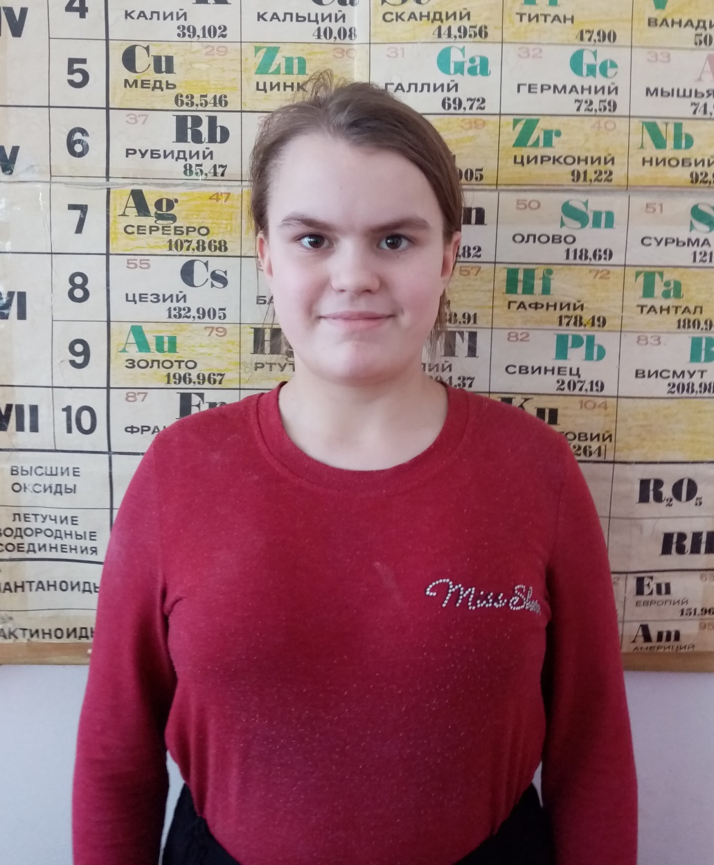
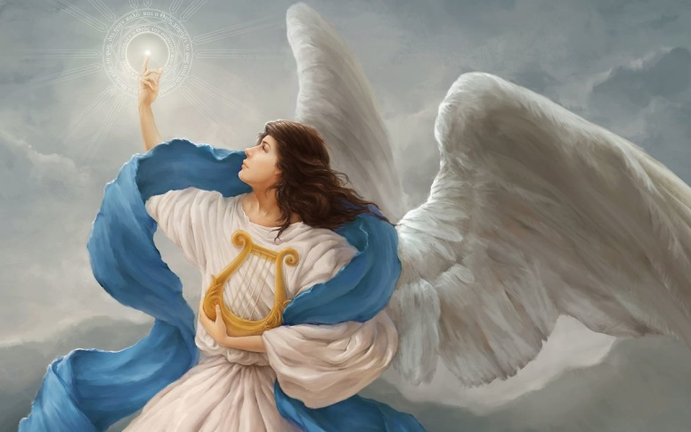
Анжела Воронова
Имя Анжела достаточно редкое для нашей страны, но, тем не менее, встречается в современных семьях. Оно заимствовано из древнего латинского языка. Происхо
дит от мужского имени Angelus, которое
в свою очередь берет начало от гречес
кого слова «ангелос». Значение имени
– «вестница», «ангел».
Обладательница фамилии Воронова может
гордиться ею, поскольку эта фамилия
является замечательным памятником
славянской письменности, культуры и
истории, она встречается в документах
Древней Руси.

Slide 10
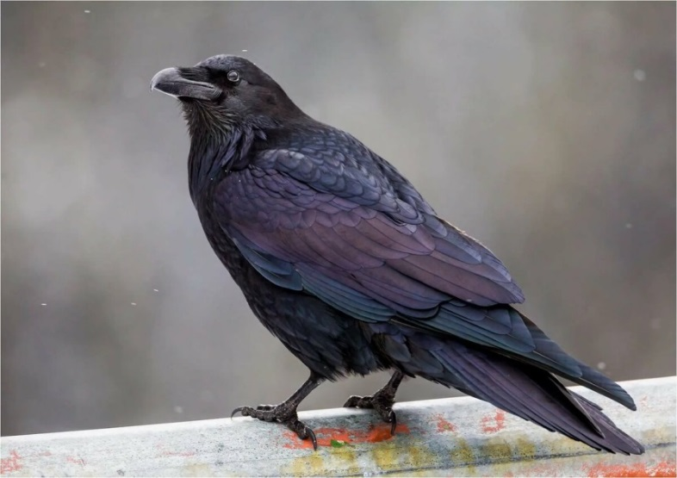
Основой фамилии Воронова послужило, скорее всего, название птицы – ворон.
Как известно, это одна из умнейших птиц в мире, именно она могла ассоциироваться у наших предков с мудростью. По законам образования русских фамилий у славянских народов, Вороновым назвали не самого обладателя этого имени, а его сына, внука, любого другого родственника. Другими словами, кого-то, кто имел прямое отношение к человеку, носящему имя Ворон. Так потомки человека
по имени Ворон/Вороной получи
ли со временем фамилию Воро
новы.

Slide 11
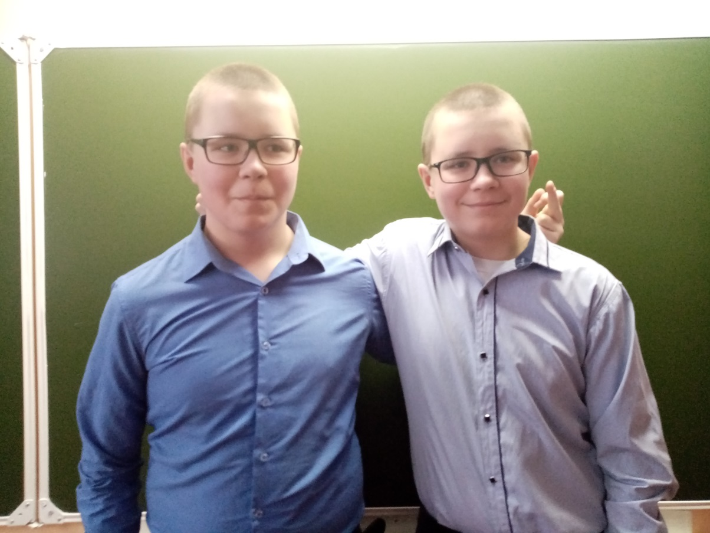
Иван и Илья Каневы
Имя Иван происходит от древнеиудейского Иоанн и в переводе означает «помилованный Богом»
Имя Илья – это русский
вариант древнееврейского
имени Элияху, означаю
щего «Мой Бог – Господь»
, также можно перевести
как «верующий». Иначе
толкуют, что имя Илья
происходит от имени
Илия, имеющего значение «крепость Господня» и «сила Божья»

Slide 12
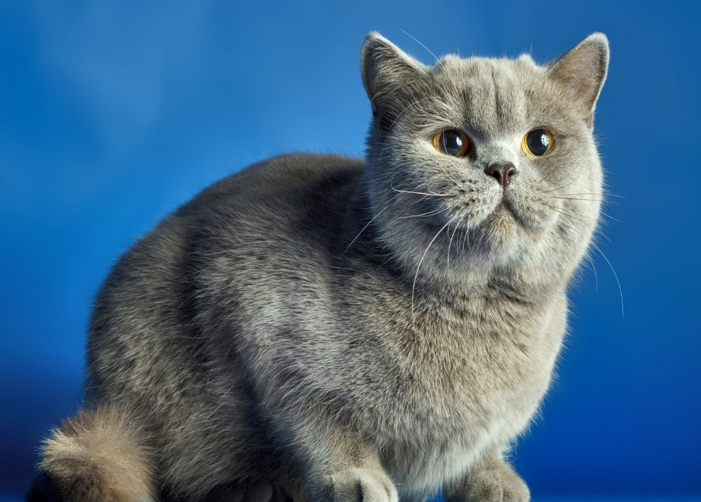
Фамилия Канев, скорее всего, принадлежит к интереснейшему типу семейных именований финно-угорского происхождения и является русифицированной фамилией православного народа коми, издревле живущего на северном Урале.
Большую группу древних мирских имен составляли именования по названиям животных. Они восходят к глубокой древности, когда у каждой родовой общины было свое тотемное животное, охранявшее род от всевозможных бед. К числу подобных имен относится и имя Кань, которое образовано от названия животного кошки. Не
исключено, что родоначальника
исследуемой фамилии в кругу семьи
называли ласковым прозванием
Кань. Возможно, что таким именем
нарекали детей, с детства отличавшихся
хитростью, ласковостью, умом и сооб
разительностью.

Slide 13
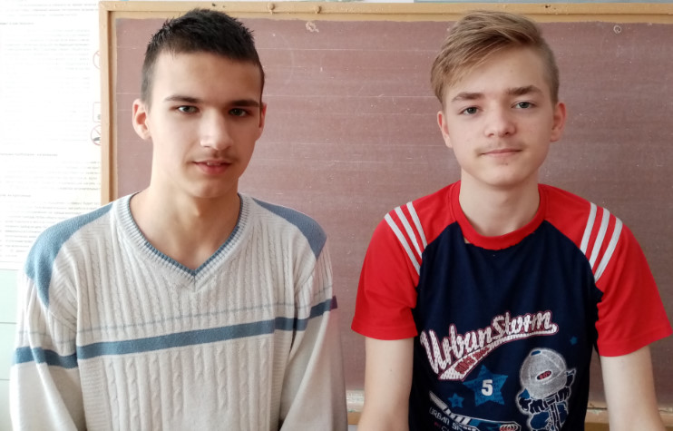
Кирилл и Константин Решетниковы
Кири́лл (греч. Κύριλλος — «господин», «владыка», «хозяин») — мужское русское личное имя греческого происхождения. На Русь попало с христианством из Византии .Есть и другая версия, если рассматривать персидские корни, то имя Кирилл восходит к значению «как Солнце»
, «солнцеподобный».
Константи́н — муж
ское русское личное
имя латинского про
исхождения; — «пос
тоянный, стойкий»

Slide 14
Обладатель фамилии Решетников, несомненно, может гордиться своими предками, сведения о которых содержатся в различных документах, подтверждающих след, оставленный ими в истории России.
Фамилия Решетников происходит от именования по занятию: «решетник» - это ремесленник, занимающийся изготовлением решет или решеток. Так, «решетничать» - значит «промышлять по деревням тканьем решетных полотен, рогож, либо плетением заборов, оград». Подобное ремесло было особенно популярно во Владимире и Костроме. Не исключено также, что основоположник фамилии Решетников был по своей профессии пекарем и получил свое прозвище от именования «решетного» хлеба, то есть ситного хлеба, изготовленного из просеянной через решето муки.

Slide 15
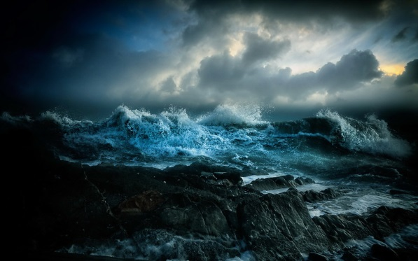
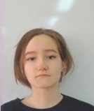
Марина Ракина
Происхождение и значение имени Марина уходит корнями в историю Римской империи. Марина
является женской формой древ
него и редкого имени Марин,
которое произошло от латинского
слова маринус – морской.
Исследование истории возникно
вения фамилии Ракина открывает
забытые страницы жизни и культуры
наших предков и может поведать
много любопытного о далёком прошлом.

Slide 16
Возникновение этой фамилии могло быть связано со сложившейся в конце 18 века в церковной среде традицией давать священнослужителям новые, исскуственные фамилии. Основой фамилии могло стать к примеру, какое-либо название церковной утвари, имя православного святого и т.д. Так и фамилия Ракина может иметь в своей основе церковное слово «рака» - «гробница».
Когда и где именно возникла фамилия Ракина, в настоящее время невозможно установить без специальных генеалогических исследований .

Slide 17
Вывод:
Я надеюсь ,что после этого проекта мои одноклассники будут знать, как сформировалась их фамилия и имя.

Slide 18
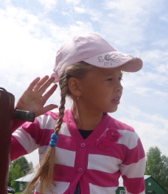
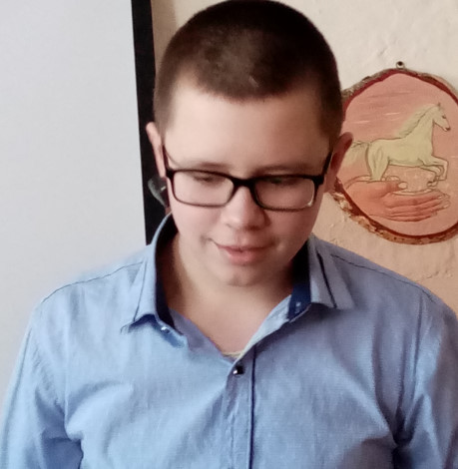
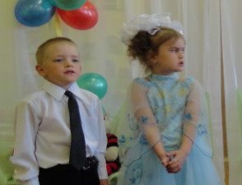
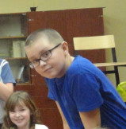
Спасибо за внимание

Slide 19
Источники:
https://www.analizfamilii.ru/proishozhdenie-imeni.html
https://kakzovut.ru/imena.html?c=1
https://fb.ru/article/428910/istoriya-znachenie-i-proishojdenie-familii-bondarenko

